Slide 1
Frontend
CSS.

Slide 2
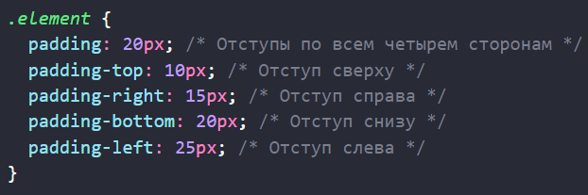
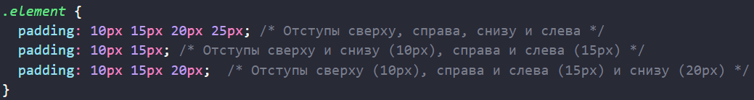
Внутренний отступ
Padding определяет внутренние отступы внутри элемента, то есть пространство между содержимым элемента и его границей. Эти отступы увеличивают размер элемента без изменения его внешнего положения относительно других элементов.

Slide 3
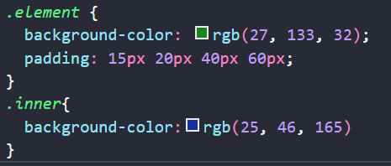

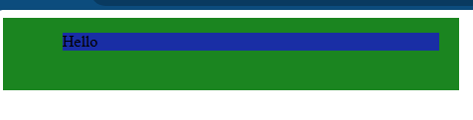

Slide 4
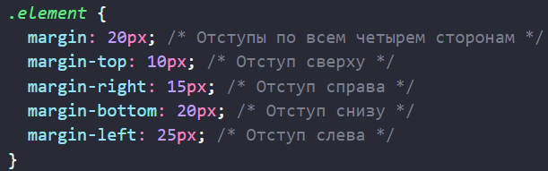
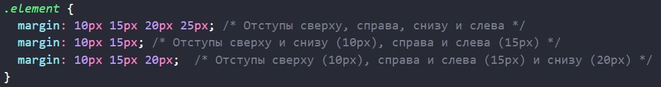
Внешний отступ
Margin определяет внешние отступы элемента, то есть пространство между границей элемента и соседними элементами. Они управляют расстоянием между элементами на веб-странице, обеспечивая удобную визуальную структуру.

Slide 5
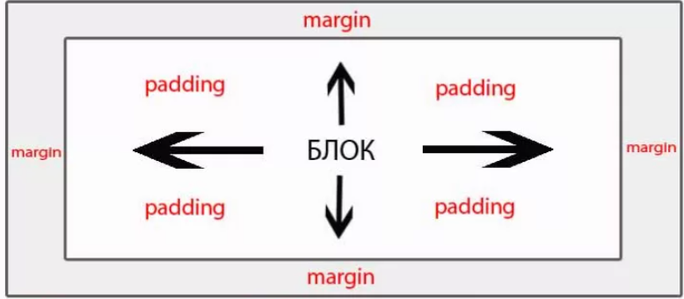

Slide 6
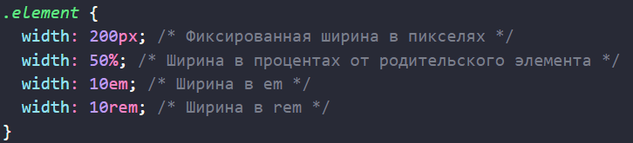
Ширина
Свойство width определяет ширину элемента. Оно может принимать значения в различных единицах измерения, таких как пиксели (px), проценты (%), em, rem и другие.
По умолчанию блочные элементы принимают ширину 100% от родительского элемента, если явно не указана другая ширина.
Строчные элементы (inline elements) по умолчанию игнорируют свойства width

Slide 7
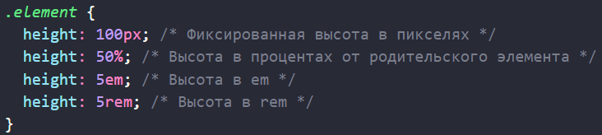
Высота
Свойство height определяет высоту элемента. Оно также может принимать значения в различных единицах измерения.
Строчные элементы (inline elements) по умолчанию игнорируют свойства height.

Slide 8
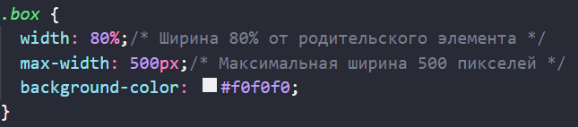
Максимальные и минимальные размеры
Свойства max-width, min-width, max-height и min-height в CSS позволяют задавать ограничения на размеры элементов, что помогает создать более гибкие и адаптивные макеты. Эти свойства полезны для предотвращения слишком больших или слишком маленьких размеров элементов, обеспечивая лучшее отображение контента на различных устройствах и экранах.
Свойство max-width задает максимальную ширину элемента. Элемент не может быть шире, чем значение, указанное в max-width.

Slide 9
Максимальные и минимальные размеры
Свойства max-width, min-width, max-height и min-height в CSS позволяют задавать ограничения на размеры элементов, что помогает создать более гибкие и адаптивные макеты. Эти свойства полезны для предотвращения слишком больших или слишком маленьких размеров элементов, обеспечивая лучшее отображение контента на различных устройствах и экранах.
Свойство max-width задает максимальную ширину элемента. Элемент не может быть шире, чем значение, указанное в max-width.

Slide 10
Cвойство box-sizing
Свойство box-sizing в CSS управляет тем, как рассчитываются размеры элемента, включая его отступы (padding) и границы (border).
Значение content-box является значением по умолчанию для свойства box-sizing. Оно устанавливает, что ширина и высота элемента применяются только к его содержимому, не включая отступы (padding) и границы (border). Это означает, что фактический размер элемента увеличивается за счет отступов и границ.
Значение border-box изменяет модель расчета размеров элемента так, что ширина и высота включают в себя отступы (padding) и границы (border). Это означает, что размеры элемента остаются предсказуемыми и не увеличиваются за счет отступов и границ.

Slide 11
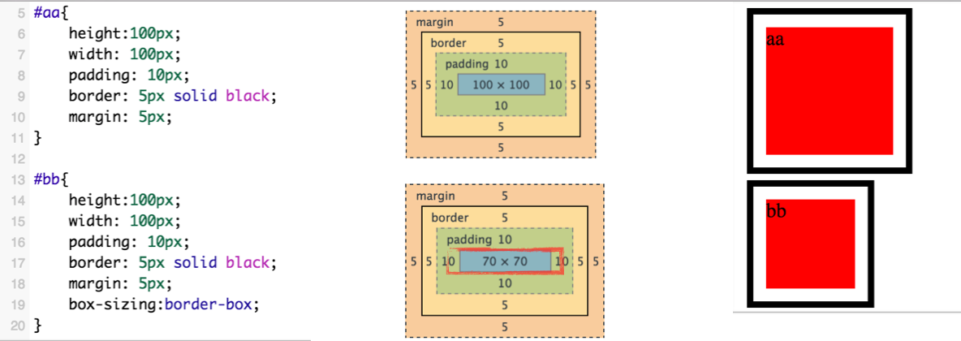
Cвойство box-sizing

Slide 12
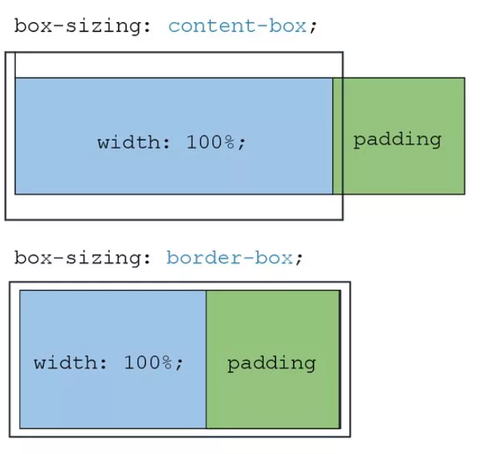
Cвойство box-sizing

Slide 13
Cвойство display
Свойство overflow в CSS управляет тем, что происходит, когда содержимое элемента выходит за границы его заданной области. Оно определяет, как обрезать, скрывать или прокручивать содержимое, которое выходит за рамки видимой области элемента.
Значение visible является значением по умолчанию. При этом значении содержимое элемента не обрезается и может выходить за границы элемента.
Значение hidden скрывает содержимое, выходящее за границы элемента, без возможности прокрутки.
Значение scroll всегда добавляет прокручиваемые полосы (scrollbars) к элементу, независимо от того, выходит ли содержимое за границы или нет.
Значение auto добавляет прокручиваемые полосы (scrollbars) только если содержимое выходит за границы элемента. Если содержимое помещается в элемент, полосы прокрутки не добавляются.
Свойства overflow-x и overflow-y управляют прокруткой по горизонтали и вертикали соответственно. Они принимают те же значения, что и overflow.

Slide 14
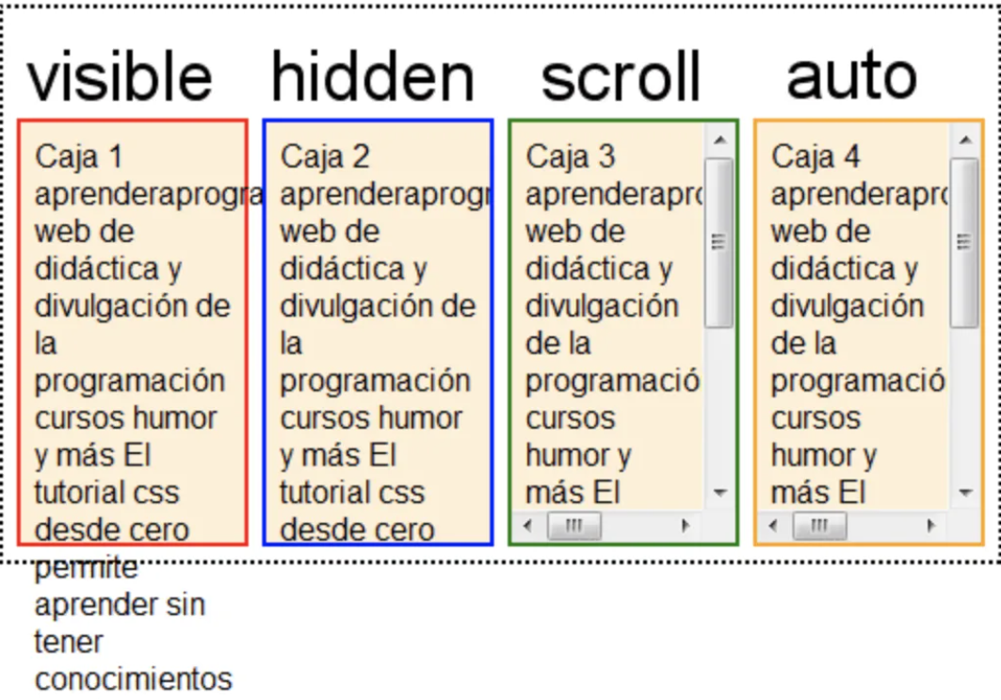

Slide 15
